Slide 1
The use of the verb to be in the Past, Present and Future Tenses
Спряжение глагола to be в прошедшем, настоящем и будущем временах

Slide 2
To be
Прошедшее
Настоящее
Будущее
Was/were
Am/is/are
Will be

Slide 3
Глагол “to be” в настоящем времени
am – I (я)
is – he she it
are – we you they
to be

Slide 4
This is Shasha. (Это – Cаша).
He is a teacher. (Он – учитель).
He is smart and kind.
(Он – умный и добрый).
He is twenty-five years old.
(Ему 25 лет).
He is married. (Он – женат).

Slide 5
This is Alla. (Это – Aлла).
She is Sasha`s wife. (Это – его жена).
She is a doctor. (Она –врач ).
She is smart and kind too.
(Она – умная и добрая тоже).
She is twenty-four.
(Ей 24 года ).

Slide 6
Shasha and Alla are together.
(Они – вместе).
They are married.
(Они – женаты).
They are parents.
(Они – родители).
They are happy.
(Они – счастливы).

Slide 7
Глагол “to be” в прошедшем времени
was – I he she it ед.ч.
were –you we they мн.ч.
to be

Slide 8
20 years ago…
(20 лет назад…)
Shasha was a happy child.
(Саша был веселым ребенком).
He was funny.
(Он был забавным).

Slide 9
Meanwhile…
(Тем временем…)
Аlla was a little girl.
(Алла была маленькой девочкой).
She was a good swimmer.
(Она была хорошим пловцом).
She was funny too.
(Она тоже была забавной).

Slide 10
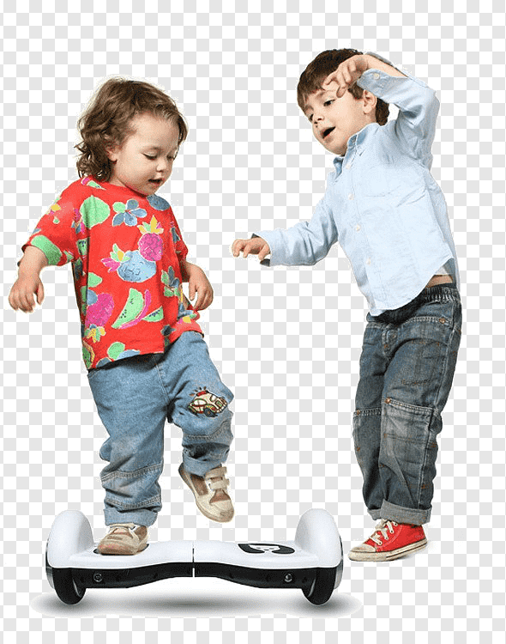
They were friends.
(Они были друзьями).
They were carefree.
(Они были беззаботными).
They were sweet.
(Они были милыми).
They were very energetic.
(Они были очень активными).

Slide 11
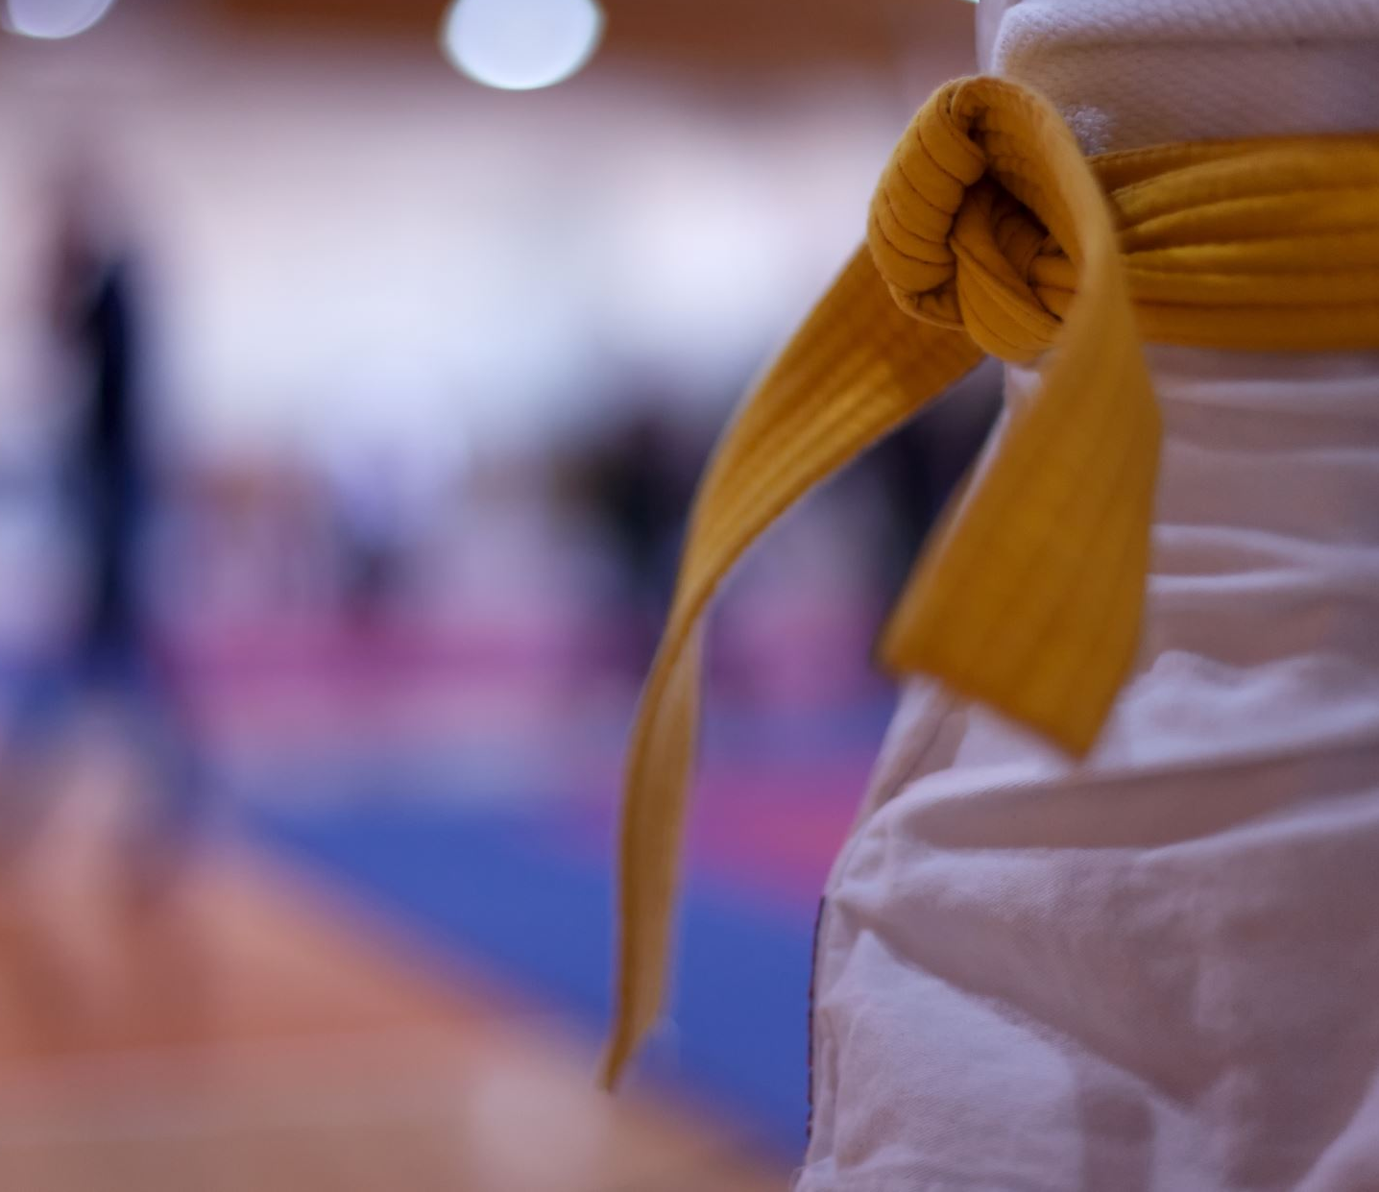
Форма глагола to be в будущем времени неизменна:
will be

Slide 12
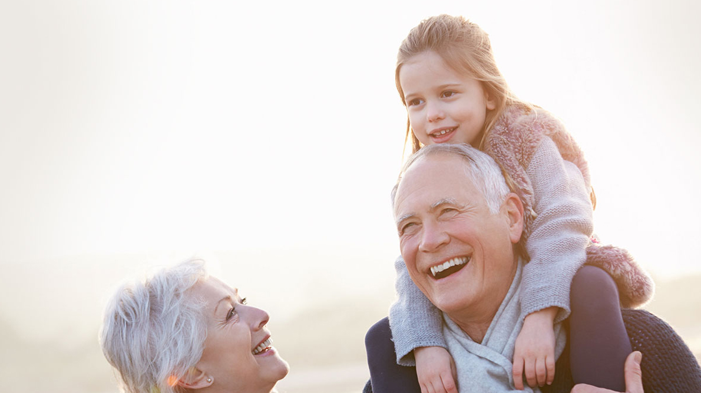
May be in the far future…
(Возможно в далеком будущем…)
They will be retired.
(Они будут пенсионерами).
She will be a grandmother.
(Она будет бабушкой).
He will be a grandfather.
(Он будет дедушкой).

Slide 13
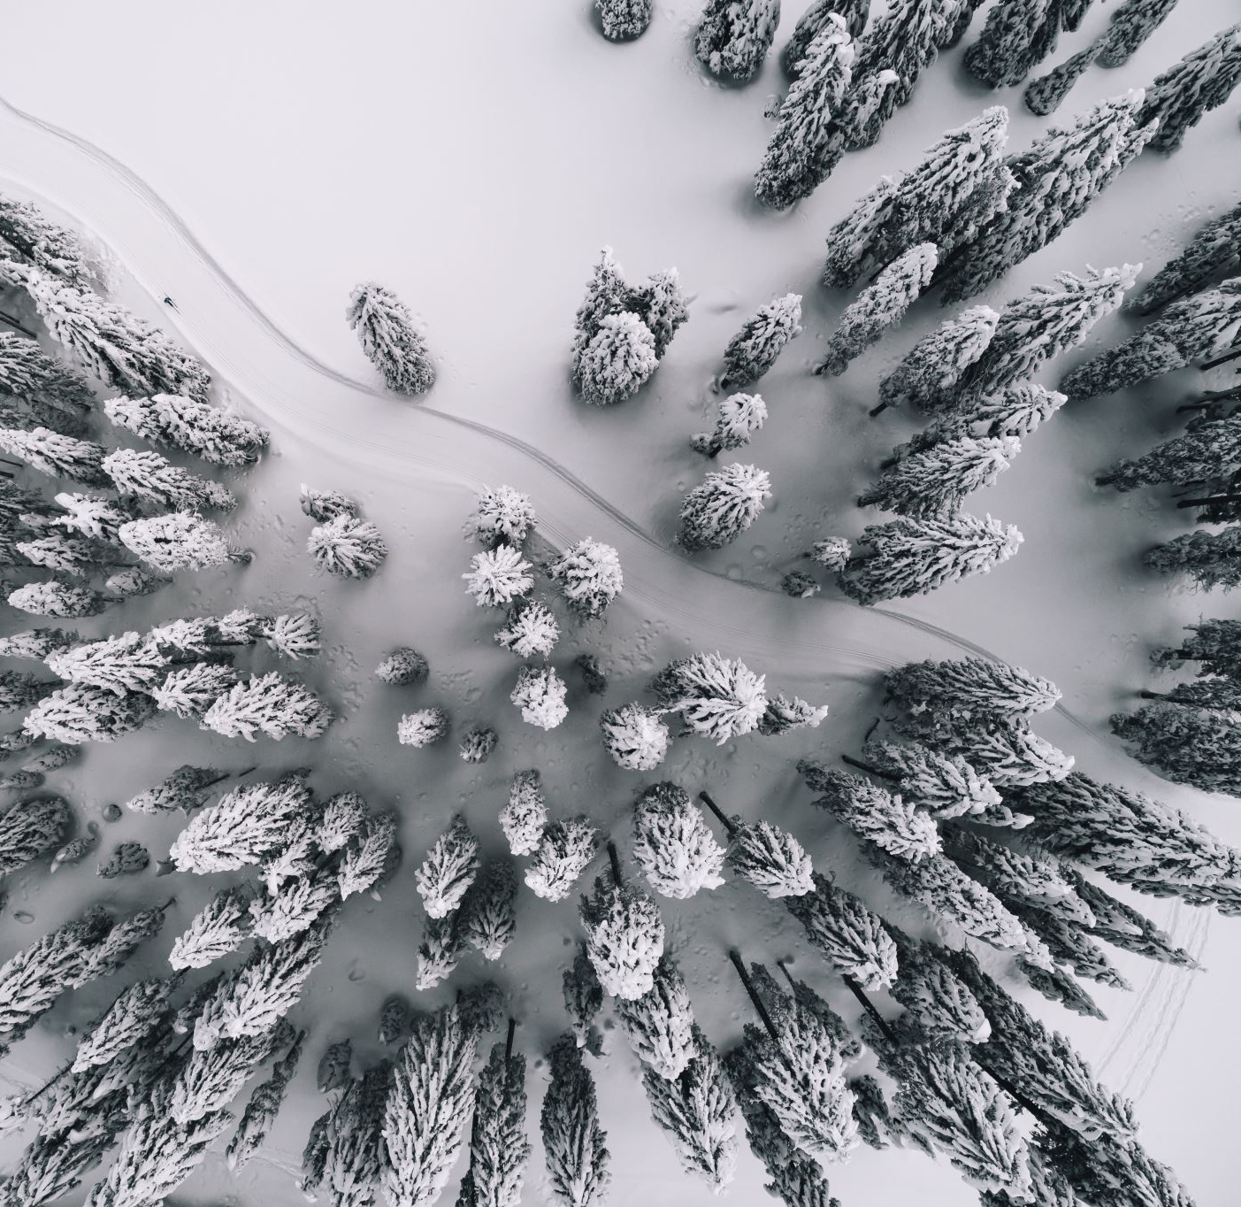
Thank you for your attention!
Спасибо за внимание!

